Slide 1
Algoritmusok és Adatszerkezetek I.
Mohó algoritmusok
2018. szeptember 25.

Slide 2
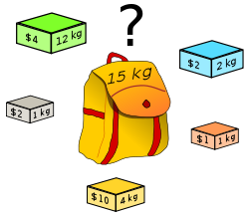
Hátizsák probléma
Adott egy hátizsák kapacitása és n tárgy, mindegyik értékkel és súllyal megadva. Mekkora a legnagyobb összérték amit a hátizsákba tehetünk?

Slide 3
Töredékes hátizsák probléma
Tfh. a tárgyak feldarabolhatóak
Bemenet:
hátizsák S kapacitása
n tárgy, amelyek súlyát S₁,…,S_{n} ill. értékét E₁,…,E_{n} jelöli
Kimenet:
Minden tárgyból 1db áll rendelkezésre, de az darabolható. Mi a legnagyobb ∑E ami S kapacitásba belefér?

Slide 4
Töredékes hátizsák probléma

Slide 5
ismétlés nélküli hátizsák probléma esetén

Slide 6
Mohó algoritmus
Részfeladatra bontás
Optimalizálás
A mohó algoritmus mindig az adott lépésben optimálisnak látszó választást teszi.
Nem minden problémára adható mohó megoldás!
De ha létezik mohó megoldás az nagyon hatékony

Slide 7
Mohó algoritmus
Részproblémára bontáskor az a cél, hogy a mohó választás egyetlen részproblémát eredményezzen, amelynek optimális megoldásából következik az eredeti probléma optimális megoldása.

Slide 8
Mohó algoritmusok helyessége
1. Fogalmazzuk meg az optimalizációs feladatot úgy, hogy minden egyes döntés hatására egy megoldandó részprobléma keletkezzen.
2. Bizonyítsuk be, hogy mindig van olyan optimális megoldása az eredeti problémának, amely tartalmazza a mohó választást, tehát a mohó választás mindig biztonságos.
3. Mutassuk meg, hogy a mohó választással olyan részprobléma keletkezik, amelynek egy optimális megoldásához hozzávéve a mohó választást, az eredeti probléma egy optimális megoldását kapjuk. (=„optimális részstruktúrák”)

Slide 9
Optimális részstruktúra
Egy feladat optimális részstruktúrájú, ha a probléma egy optimális megoldása önmagán belül a részfeladatok optimális megoldásait tartalmazza.
Ugyanaz dinamikus programozás és mohó esetén, de mohó esetében tipikusan egyetlen részfeladat megoldása elég

Slide 10
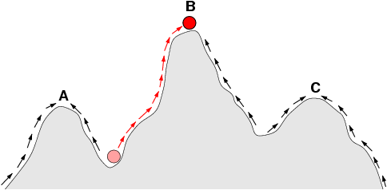
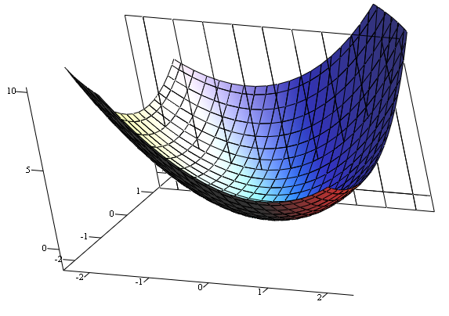
Mohó algoritmus
= lokális optimalizálás
Opt ha a lokális optimum egyben globális is

Slide 11
Huffman-kód
Cél: egy adatállomány (karaktersorozat) hatékony tömörítése adatvesztés nélkül
Intuíció: emberi nyelv szavainak kódolása
a 65868724
az 24383179
és 19288013
hogy 11902102
is 10097022
nem 9918516
de 3103363
…
alacsonyabbrendûségi 10
beleegyezéseddel 10
megszentségtelenítésének 10

Slide 12
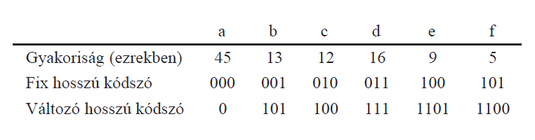
Huffman-kód
Bináris karakterábrázolási lehetőségek
fix hosszú kód (300K bit)
Huffman-kód: változó hosszú kód (224K bit)

Slide 13
Prefix-kód
egyik kód sem kezdőszelete egyik másik kódnak sem
bizonyítható, hogy prefix-kóddal adható optimális tömörítés
0101100 001011101
ab c aab e

Slide 14
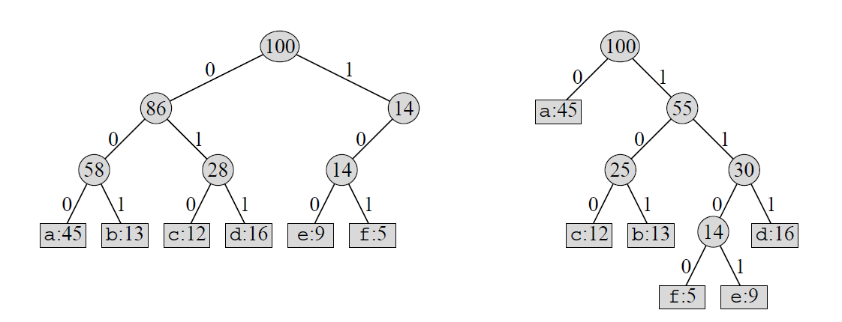
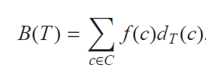
prefix-kód fája
teljes bináris fa: minden nem levél csúcsnak két gyereke van
T fa költsége:

Slide 15
Huffman kódolás
Bemenet: C abécé és f(c) gyakoriságok
Kimenet: minimális költségű prefix-fa
(teljes bináris fa, azaz |C| levél és |C|-1 belső csúcs)

Slide 16
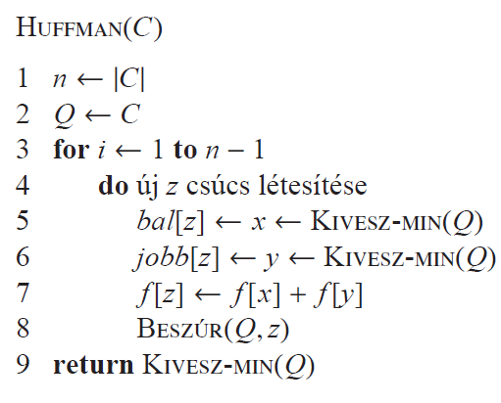
Huffman-algoritmus
Futásidő: O(n log n)
O(log n)

Slide 17
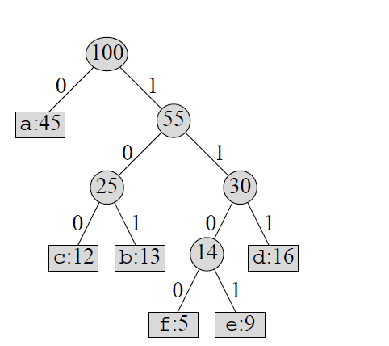
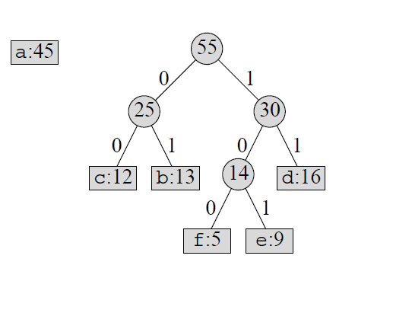
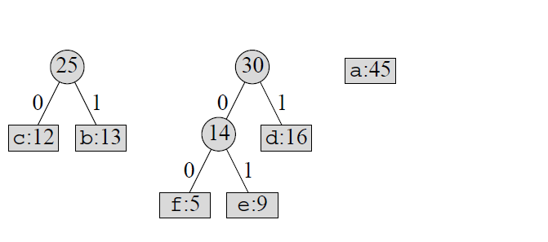
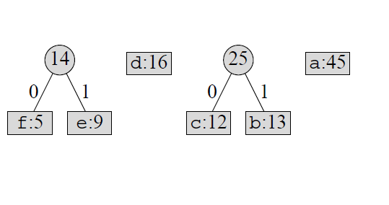
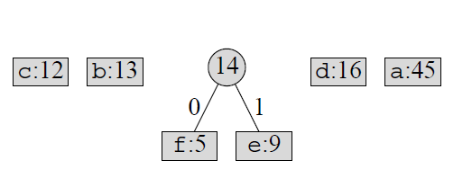
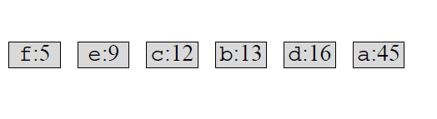
Huffman algoritmus

Slide 18
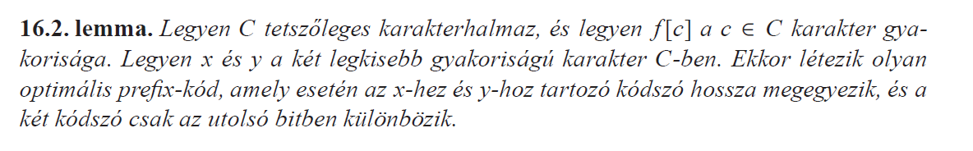
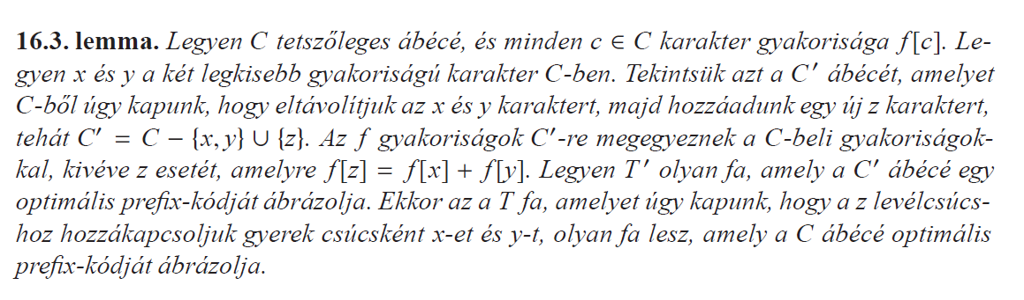
Huffman-algoritmus helyessége
biztonságos:
optimális részstruktúrák:

Slide 19
+1 gyakorlati megjegyzés
Gyakran a bemeneti adatokat alkalmasan előfeldolgozva a mohó választás biztonságos, és ezáltal hatékony algoritmust kapunk.

Slide 20
Összegzés
Mohó algoritmus is optimalizálási feladatokra alkalmazható és részfeladatokra bont
Akkor érdemes használni ha
  egyetlen részfeladatból számítható az optimális megoldás
töredékes hátizsák és Huffman-kódolás

Slide 21
Részfeladatokra bontási technikák
Oszd-meg-és-uralkodj:
  nem független részfeladatok
Dinamikus Programozás:
  ismétlődő részfeladatok
  tipikusan optimalizálási feladatok
Mohó algoritmusok:
  ha adható mohó stratégia az opt feladatra

Slide 22


Részfeladatokra bontási technikák
 | Oszd-meg- es-uralkodj | Dinamikus Programozás | Mohó
 | bármi | optimalizálás
részfeladatok száma | 1< | 1< | 1
független részfeladatok
top-down vs bottom-up | ↓ | ↑ | ↓
futásidő |  | >>

Slide 23
Részfeladatokra bontási technikák
Mindhárom technika esetén lehet
  rekurzív és iteratív implementációt is adni
  rekurzív összefüggéssel adott futásidőket fel tudjuk oldani
Helyesség igazolás speciális technikákat igényel

